Slide 1


Slide 2






Nascemos em 2003
2018 viramos Endeavor
Time de CS a partir de 2018
Operações no exterior para 2020
Crescimento médio em 110% a.a.
Prêmio Época Negócios - Reclame Aqui 2019

Slide 3
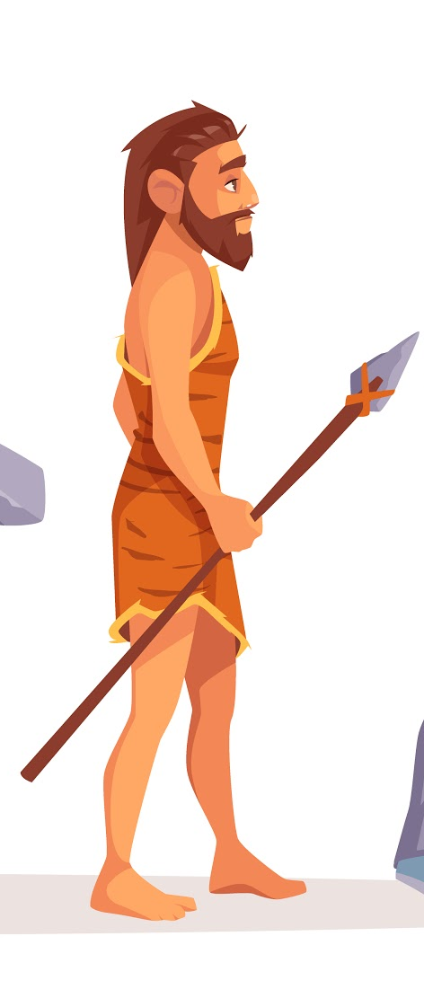

Hunter
X
Farmer

Slide 4


70.000 Clientes
800 Clientes
2008
2019

Slide 5
70.000 Clientes
800 Clientes
Como manter um crescimento nestes parâmetros?
Redução de Churn para ampliar a base!!!
Isto foi um produto da criação do time de CS neste momento...
2008
2019

Slide 6
70.000 Clientes
800 Clientes
Como manter um crescimento nestes parâmetros?
Redução de Churn para ampliar a base!!!
Isto foi um produto da criação do time de CS neste momento...
2008
...
2018
2019

Slide 7

70.000 Clientes
800 Clientes
Como manter um crescimento nestes parâmetros?
Redução de Churn para ampliar a base!!!
Isto foi um produto da criação do time de CS neste momento...
2008
...
2018
2019

Slide 8
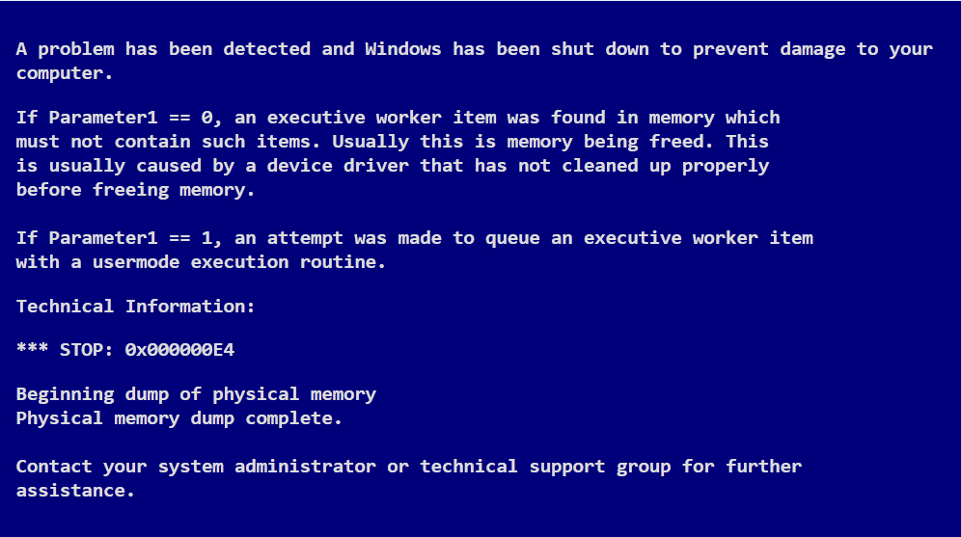

70.000 Clientes
800 Clientes

Slide 9

“A mudança é a lei da vida. E aqueles que apenas olham para o passado ou para o presente irão com certeza perder o futuro.”
(John F. Kennedy)
Reestruturação de equipe
Implementação de novos canais de atendimento
Equipes dedicadas a novos canais
Ações de encantamento
Estruturação de novos programas
Nutrição da base de parceiros

Slide 10
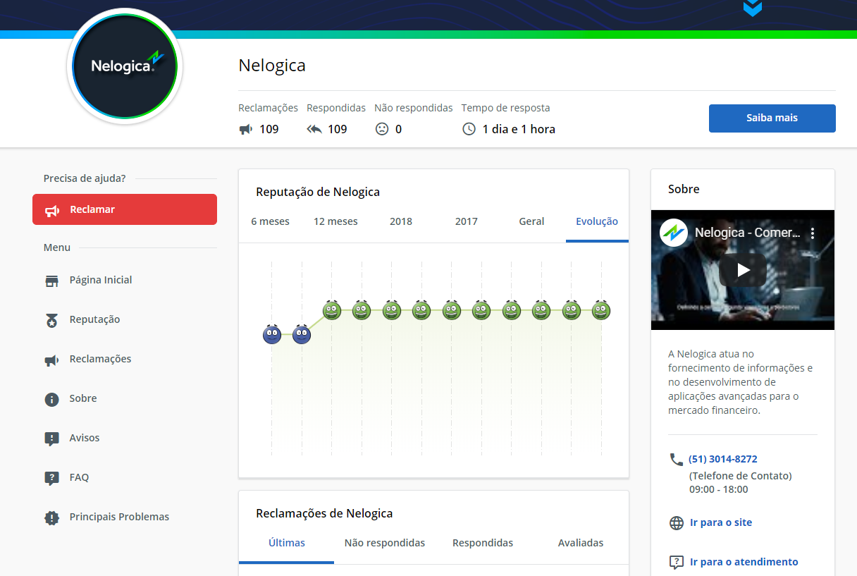
Brand Page

Slide 11
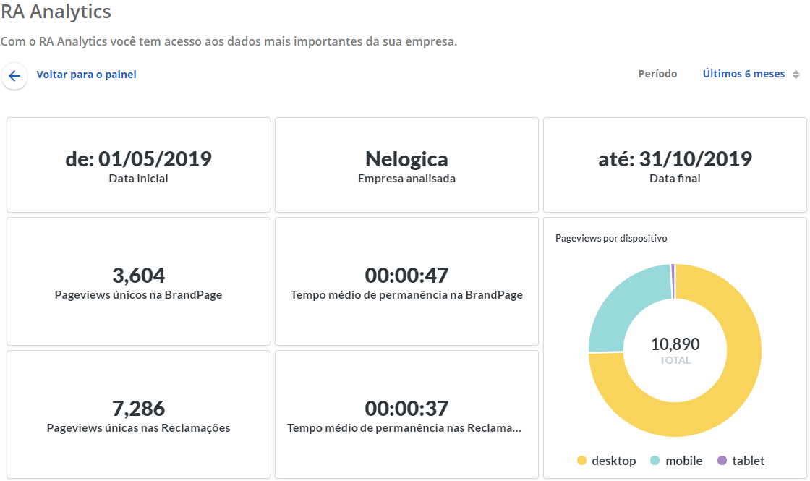

Slide 12
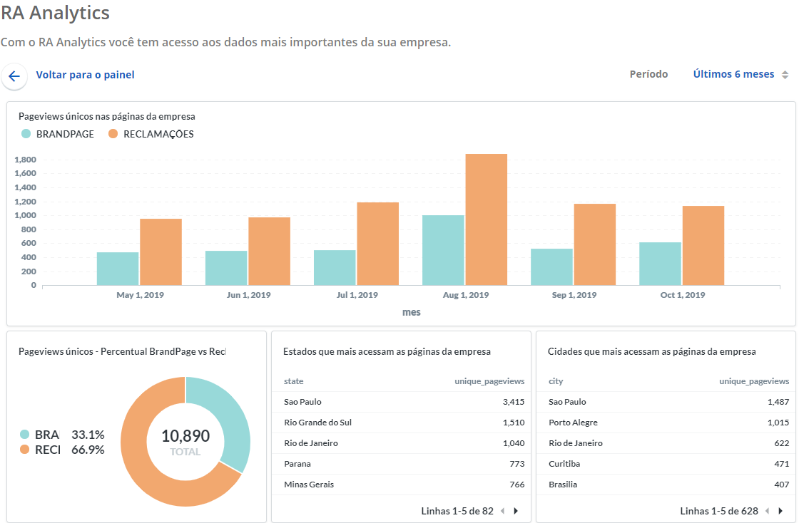

Slide 13
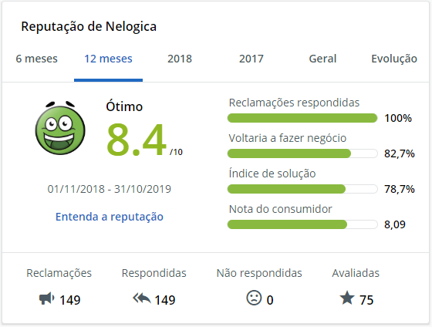
Total:
Reclamações
195
Respondidas
188
Não respondidas
7
Avaliadas
100

Slide 14

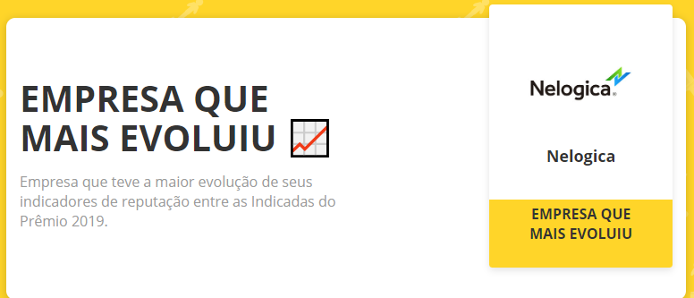
Vencemos o prêmio Época NEGÓCIOS Reclame Aqui como a empresa que mais evoluiu! Além de sermos indicados para a categoria software, nos destacamos na evolução dos indicadores de reputação entre as 472 empresas indicadas!

Slide 15

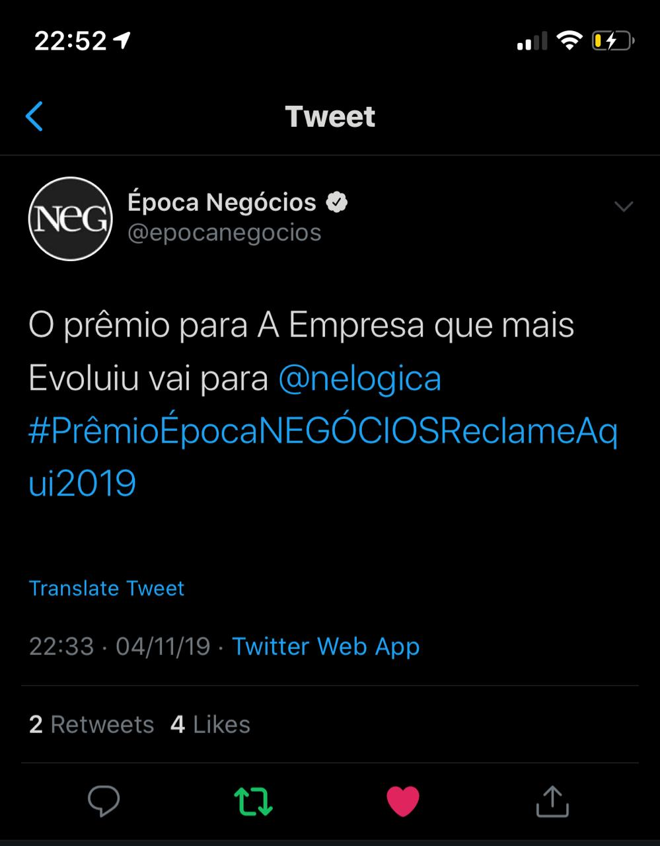
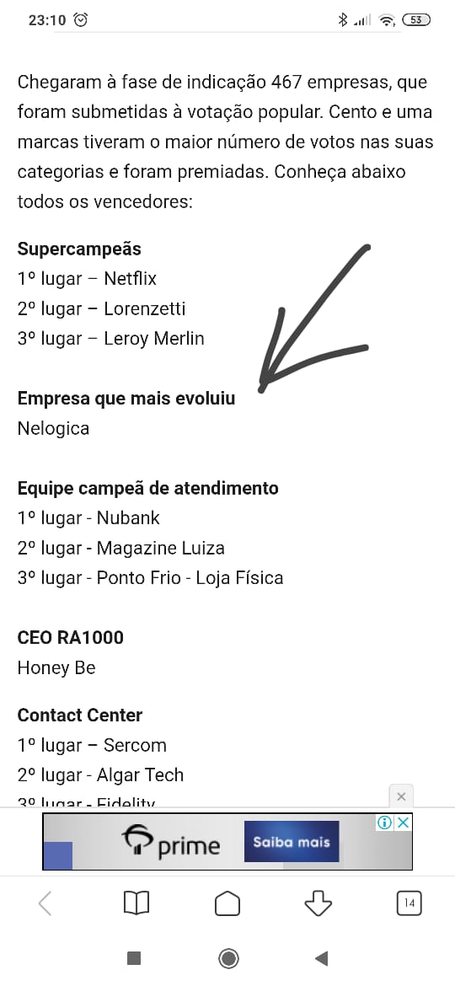
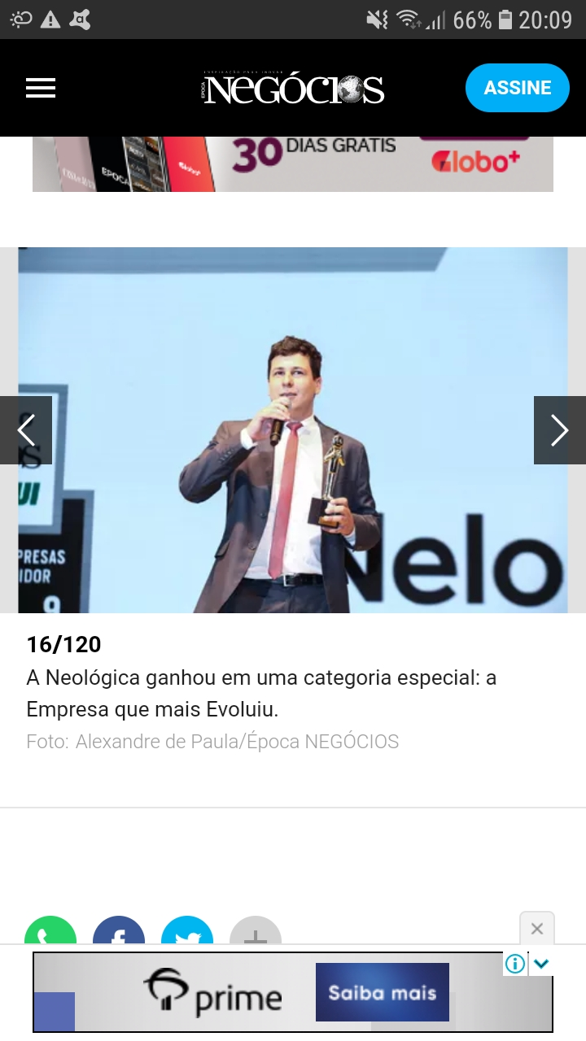
Reconhecimento Nacional de um prêmio que envolve a solução de problemas e reclamações dos clientes. As principais métricas que determina o nível de reputação da empresa.

Slide 16


www.nelogica.com.br
Carreiras: jobs.kenoby.com/nelogica
linkedin.com/company/nelogica
Filipe Arpini
Guilherme Domingues
rh@nelogica.com.br

